Slide 1
Magyar Tannyelvű Speciális Alapiskola Rimaszombat Tantárgy: Matematika Évfolyam: tizedik /B variáns/
Tananyag: Az idő mérése /ismétlés/

Slide 2
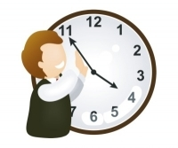
Az idő
Az idő mérésének a megtanulása nagyon fontos, hiszen ez alapján tudjuk eldönteni, hogy még mennyi időnk van egy dolog elvégzésére, hogy lekéssük-e a vonatot vagy sem, de akkor is szükségünk van az ismeretére, ha például tudni akarjuk, hogy még mennyi időnek kell eltelnie ahhoz, hogy vége legyen a tanórának.

Slide 3
Mivel mérjük az időt?

Slide 5
A következő feladatok megoldását írd be a füzetedbe!

Slide 6
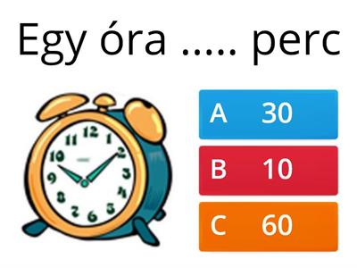

Slide 7
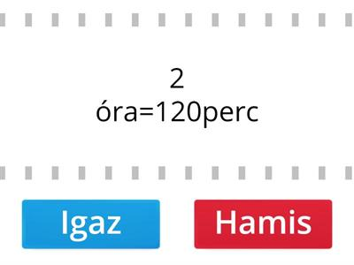

Slide 8
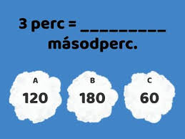

Slide 9
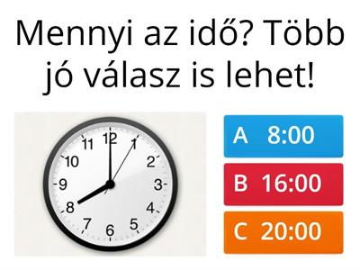

Slide 10
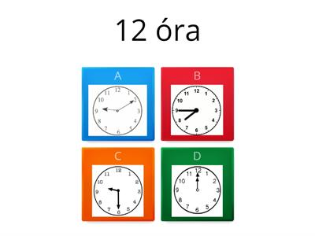

Slide 11
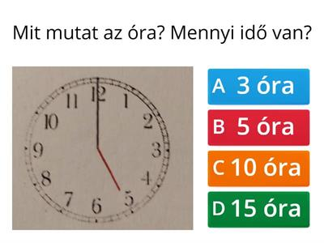

Slide 12
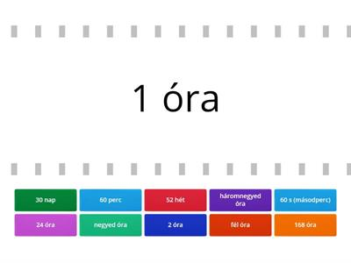

Slide 13
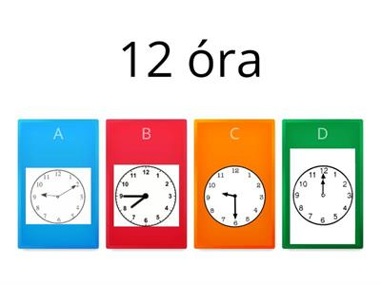

Slide 14
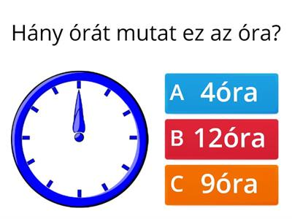

Slide 15
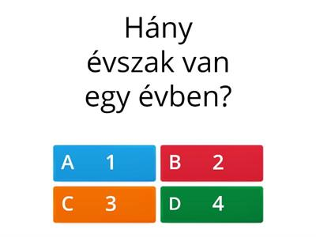

Slide 17
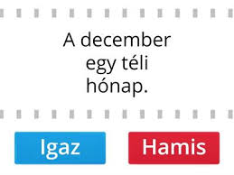

Slide 18
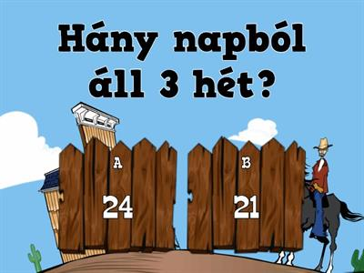

Slide 19
